Slide 1

Box modelis
Pavel Sucharev
1 LYGIS
2022

Slide 2
Box modelis
Kiekvienas elementas HTML'e yra laikomas stačiakampiu (angl. box).

Slide 3
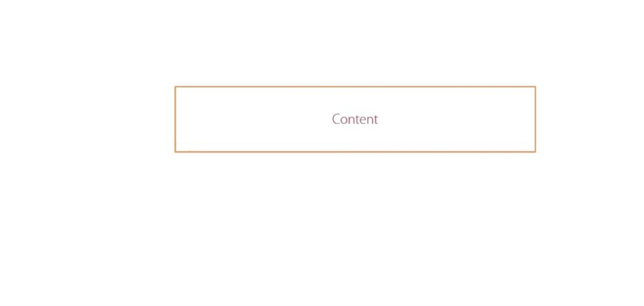
Box modelis

Slide 4
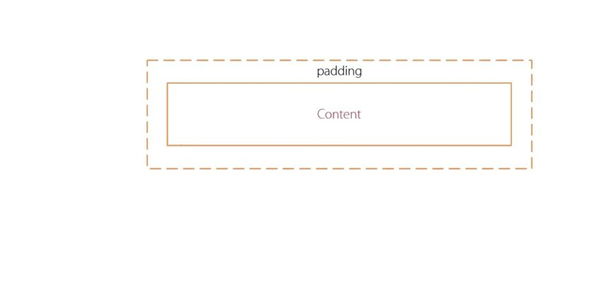
Box modelis

Slide 5
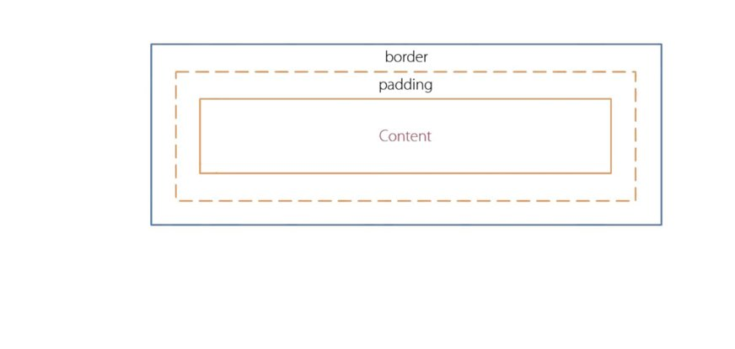
Box modelis

Slide 6
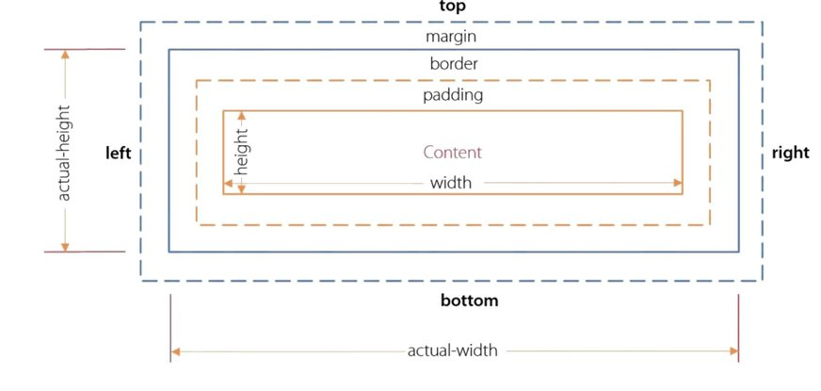
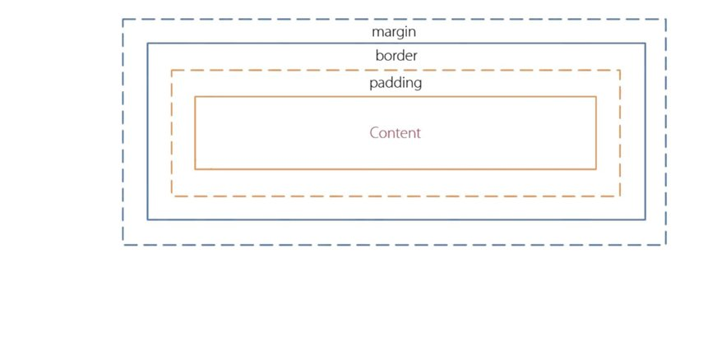
Box modelis

Slide 7
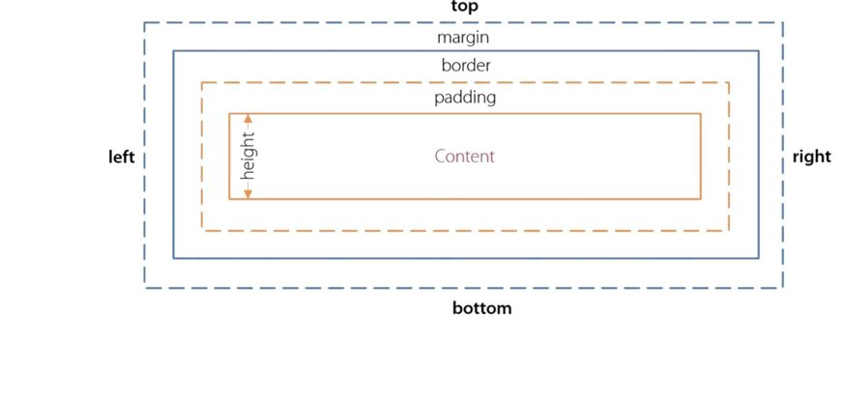
Box modelis

Slide 8
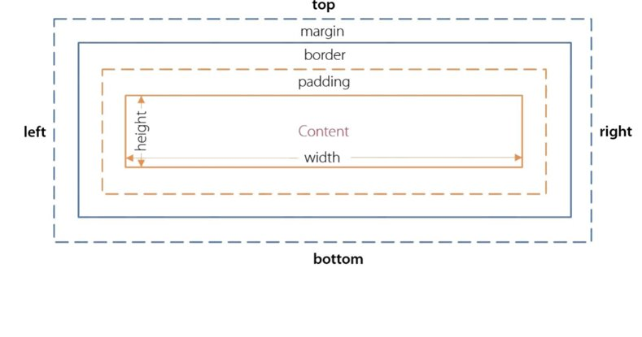
Box modelis

Slide 9

Box modelis

Slide 10
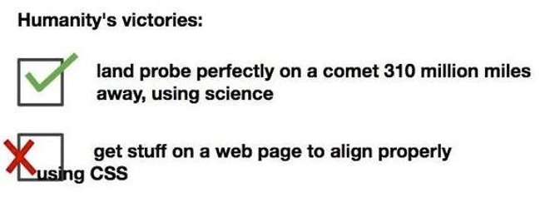
Box modelis

Slide 11
Bloko centravimas
Box modelis
Nurodome bloko plotį su width;
Nustatome kairę ir dešinę su margin: 0 auto.

Slide 12
Margin ypatybės
Box modelis
Paraštės (angl. margin) visada permatomos.
Fono spalva/paveikslėlis pritaikomas turiniui ir padding sričiai.
Šalia esančių elementų viršutinės ir apatinės paraštės yra sujungiamos.

Slide 13
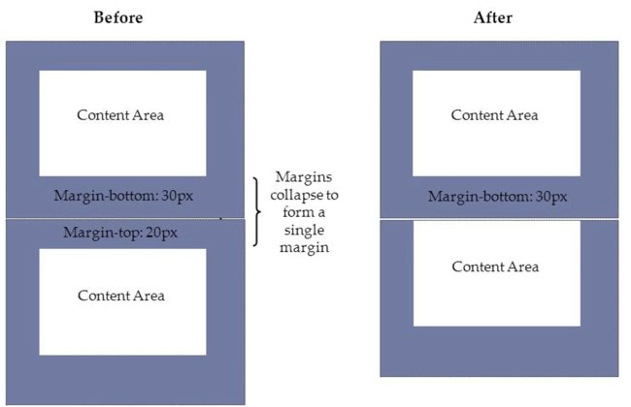
Margin collapse: one after another
Box modelis

Slide 14
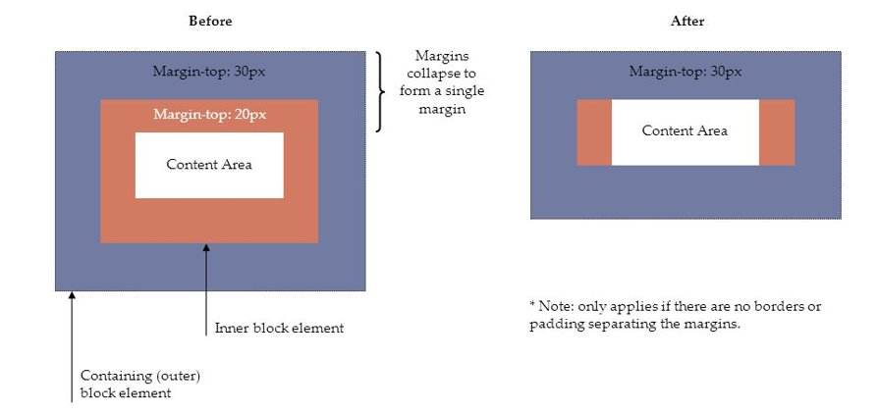
Margin collapse: contained elements
Box modelis

Slide 15

<Questions?>

Slide 16
Naudinga informacija
Box modelis
CSS Box Model
https://www.w3schools.com/css/css_boxmodel.asp

